Slide 1
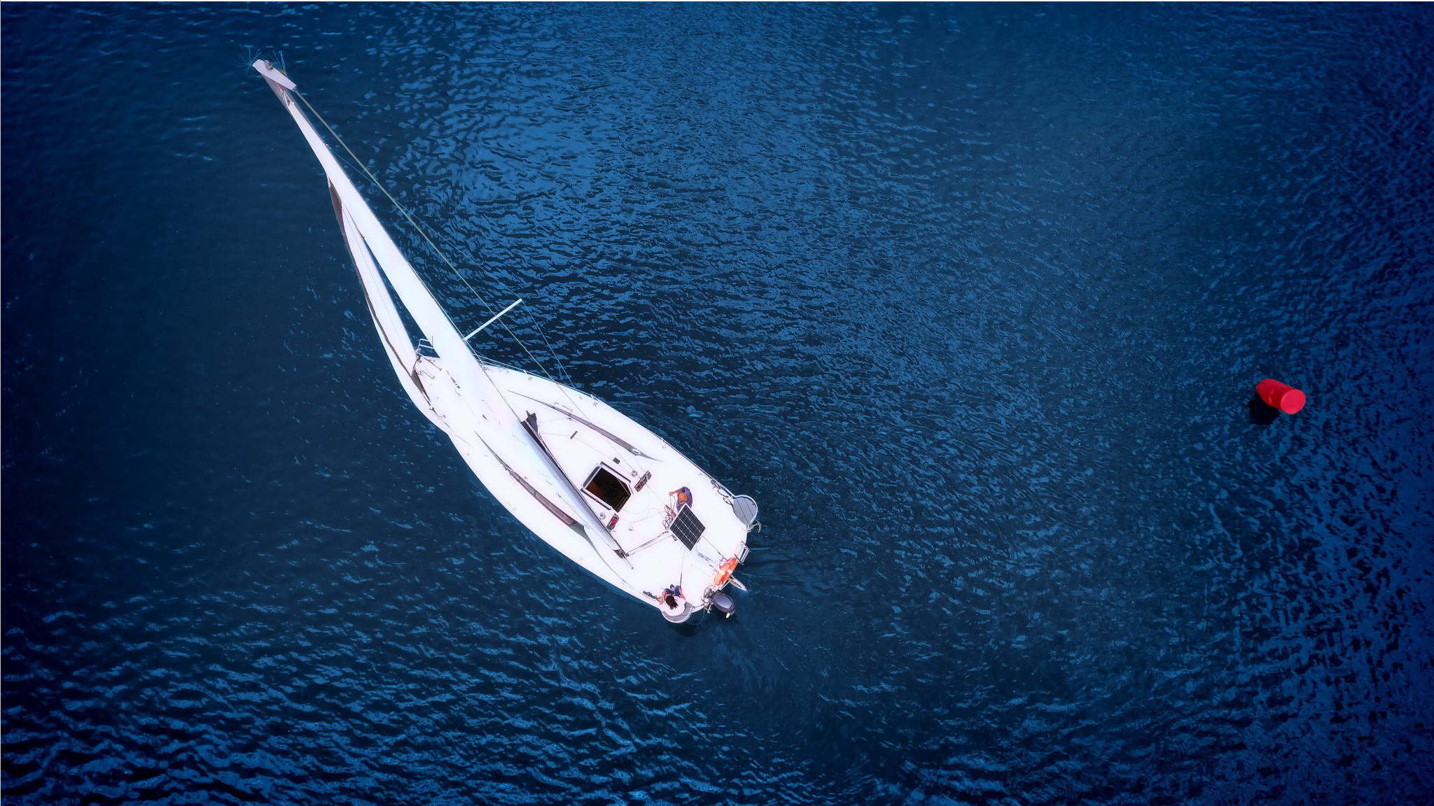

Meteorologia

Slide 2
Podstawowe pojęcia
Definicje:
Meteorologia: Nauka o atmosferze (głównie troposferze), badająca zjawiska fizyczne wpływające na pogodę i klimat.
Pogoda: Stan atmosfery w danym miejscu i czasie (np. wiatr, opady).
Klimat: Średnia pogoda obserwowana przez 30+ lat.
Przykład:
Pogoda: „Dziś w Warszawie 20°C i deszcz”.
Klimat: „W Polsce średnia temperatura lipca to 18°C”.

Slide 3
Czynniki meteorologiczne wpływające na żeglugę
Kluczowe elementy:
Wiatr – decyduje o kursie i rodzaju żagli.
Temperatura – wpływa na gęstość powietrza i powstawanie wiatrów lokalnych.
Opady – ograniczają widoczność.
Ciśnienie – wskazuje na zmiany pogody (np. niż = burze).
Wilgotność –
Widoczność –
Zachmurzenie –
Bezpieczna żegluga wymaga stałego monitorowania tych czynników.

Slide 4
Temperatura i Wilgotność
Temperatura:
Spada z wysokością (0.6°C/100 m) do tropopauzy (~12 km).
Wpływ podłoża: ląd nagrzewa się szybciej niż morze.
Wilgotność:
Bezwzględna: Ilość pary wodnej w powietrzu (g/m³).
Względna: Stosunek do maksymalnej możliwej ilości (%).
Pomiar: Termometr (temp.) i higrometr (wilgotność).

Slide 5
Opady - rodzaje i przyczyny
Rodzaje opadów:
Pionowe: Deszcz, śnieg, grad.
Poziome: Rosa, szron.
Virga: Opad nie docierający do ziemi.
Przyczyny powstawania:
Frontowe: Na styku mas powietrza (np. front chłodny → burze).
Konwekcyjne: Ogrzanie powietrza od podłoża (chmury Cb).

Slide 6
Ciśnienie atmosferyczne i wiatr
Ciśnienie:
Wyż (W): Powietrze opada → pogoda stabilna, bez opadów.
Niż (N): Powietrze unosi się → opady, zachmurzenie.
Jednostki: Pascal [Pa], średnie ciśnienie wynosi 1013 hPa
Wiatr:
Ruch powietrza od wyżu do niżu.
Siła zależy od gradientu ciśnienia.
Jednostki: m/s, km/h lub węzły (1 węzeł = 0.514 m/s).
Pomiar: ciśnienie (barometr) i wiatr (wiatromierz)

Slide 7
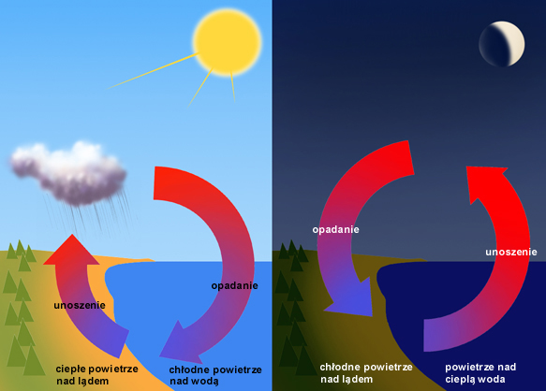
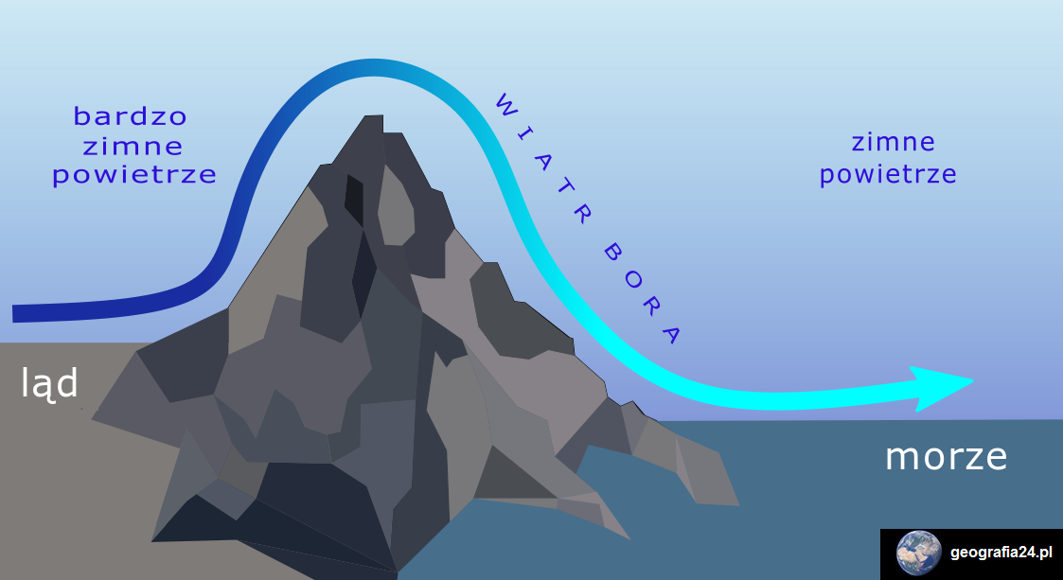
Wiatry lokalne
Bryza dzienna
Bryza nocna
Bora

Slide 8
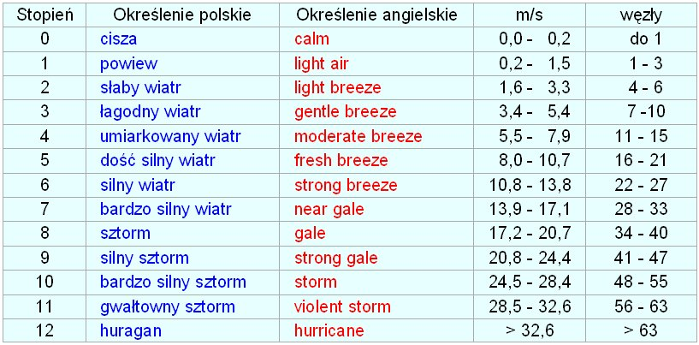
Skala Beauforta

Slide 9
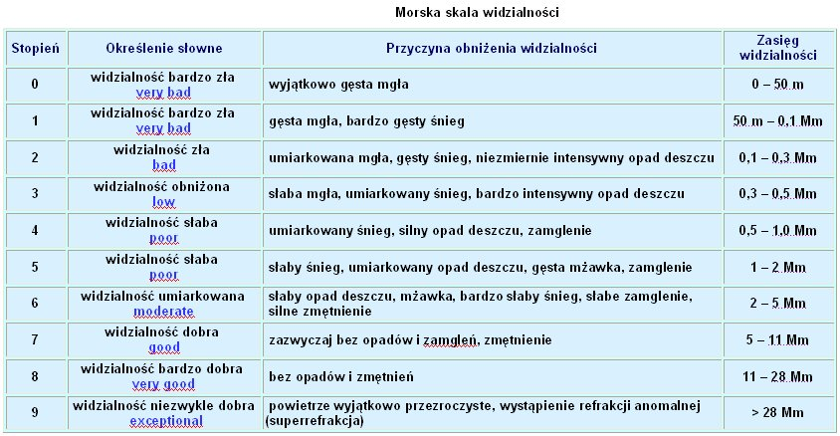
Widzialność
Odległość, z której obiekt jest dobrze widoczny

Slide 10
Chmury
Produkt kondensacji pary wodnej podczas jej nasycenia w atmosferze.
Ze względu na ich kształt, chmury dzielimy na:
Warstwowe (stratus)
Kłębiaste (cumulus)
Pierzaste (cirrus)

Slide 11
Chmury
Z różnych typów chmur wyróżniamy dwie główne.
Nimbostratus, tak zwana chmura złej pogody, zapowiada ciągły opad deszczu. Jest to chmura warstwowa, rozległa, niska, gruba i ciemnoszara.
Cumulonimbus natomiast jest chmurą pionową, ciężką i gęstą u podstawy, w kształcie grzyba. Zapowiada ona sztorm, szkwały, błyskawice i silne opady deszczu. Przed nadejściem chmury wiatr wieje do niej, czuć wtedy też w powietrzu parność. Potem następuje 5-7 minut ciszy, po których jest nagłe ale krótkie nadejście silnego wiatru od chmury, opadów oraz błyskawic.

Slide 12
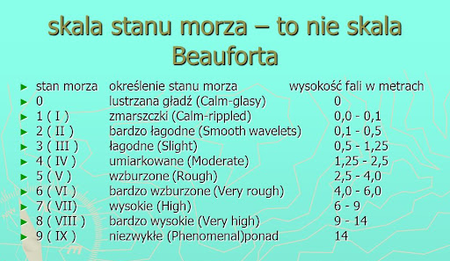
Skala Pedersena

Slide 13
Komunikaty meteorologiczne na wodach śródlądowych
Radio
Telewizja
Bosmanaty portów
Tablice ogłoszeń
System sygnalizacji świetlnej
Placówki służb meteorologicznych Internet – strony z prognozami pogody (icm meteo), fora żeglarskie, aplikacje pogodowe (windy, weather radar)
Wymiana informacji między załogami – np. w marinach, przystaniach, na szlaku
Mazury System SMS – lokalny system powiadomień dla żeglarzy (np. ostrzeżenia pogodowe, informacje o zagrożeniach)

Slide 14
Komunikaty meteorologiczne na wodach morskich
Radio
Bosmanaty portów
Tablice ogłoszeń
System sygnalizacji świetlnej
Placówki służb meteorologicznych Internet – strony z prognozami pogody (icm meteo), fora żeglarskie, aplikacje pogodowe (windy, weather radar)
Wymiana informacji między załogami – np. w marinach, przystaniach, na szlaku
Kanał 16 VHF
Mapy typu GRIB
NAVTEX

Slide 15
Przewidywanie pogody pochmurnej, deszczowej i wietrznej
Zachmurzenie:
Chmury warstwowe (np. Altostratus) nadciągające z zachodu.
Ciemna warstwa chmur na horyzoncie o wschodzie słońca.
Zjawiska optyczne:
Krwistoczerwony zachód słońca.
Halo wokół słońca/księżyca (zapowiedź opadów w ciągu 24–48 godzin).
Tęcza rano – sygnał wilgotnego powietrza i deszczu.
Zmiany wiatru i ciśnienia:
Wiatr wzmagający się wieczorem, zmieniający kierunek (z południowego na zachodni).
Systematyczny spadek ciśnienia (zwiastun niżu).
Obserwacje przyrodnicze:
Nisko latające ptaki (wilgotne powietrze utrudnia lot).
Dym snujący się po wodzie (bezwietrzna pogoda przed zmianą).
Wyraźnie świecące gwiazdy (zwiększona wilgotność).

